Slide 1

PROYECTO ÁGUILA
BY ICARUS
PLANIFICACIÓN Y OPERACIONES DE VUELO

Slide 2
Temario
Indicadores
Introducción
Demo
1
3
5
2
4
6
Gestión del proyecto
Integraciones
Retrospectiva
Notes:
INTRODUCCIÓN: FELI, GESTIÓN DE PROYECTO: NICO, INDICADORES : MATY, INTEGRACIONES : EZE, DEMOSTRACIÓN: ESTEBAN, LECCIONES APRENDAS : VANE

Slide 3
INTRODUCCIÓN
1
Del producto y del grupo

Slide 4
PRODUCTO
PROYECTO ÁGUILA
Producto para Special Flights S.A encargado de la planificación y operaciones de vuelo.
Notes:
Idea: explicación general de lo que realiza el producto.

Slide 5

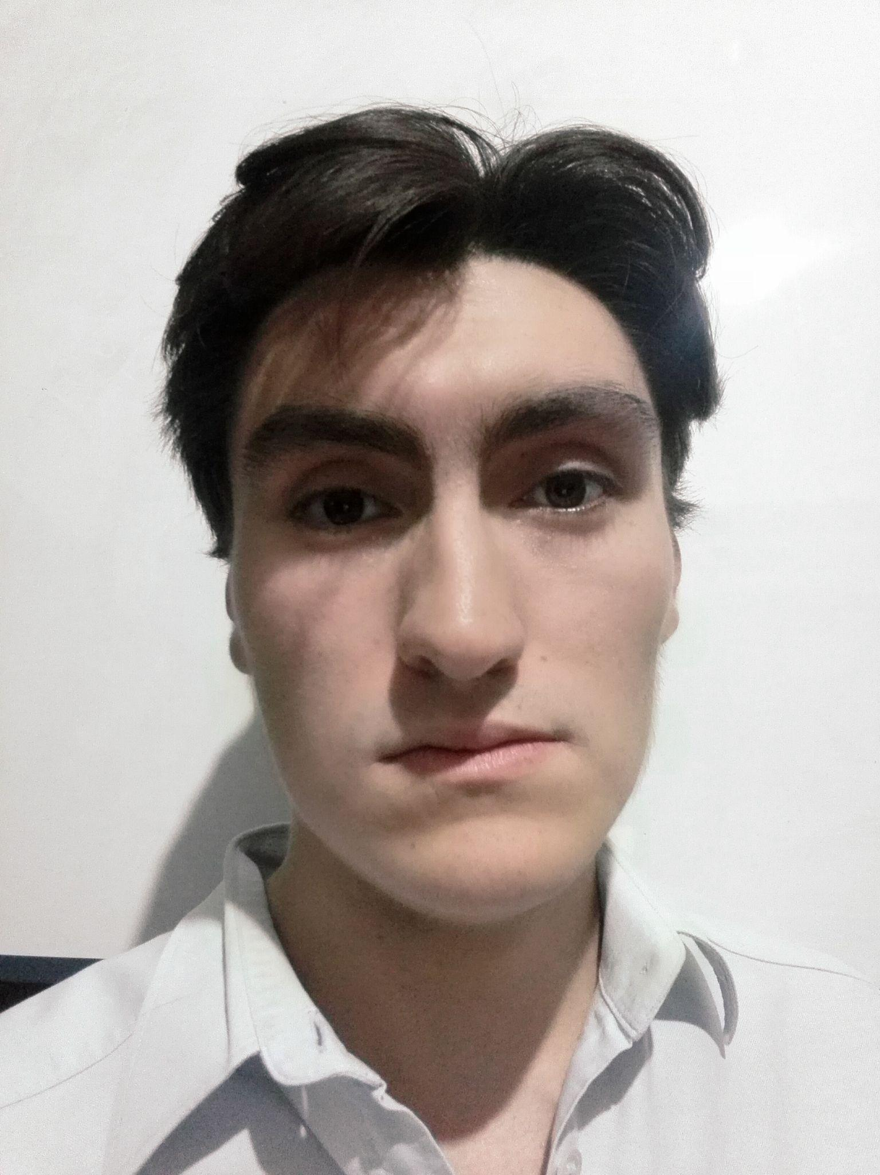

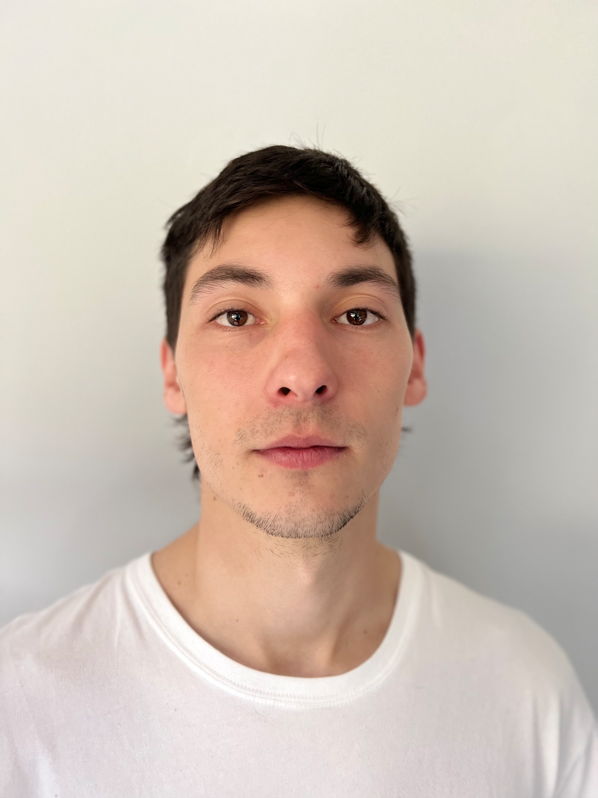

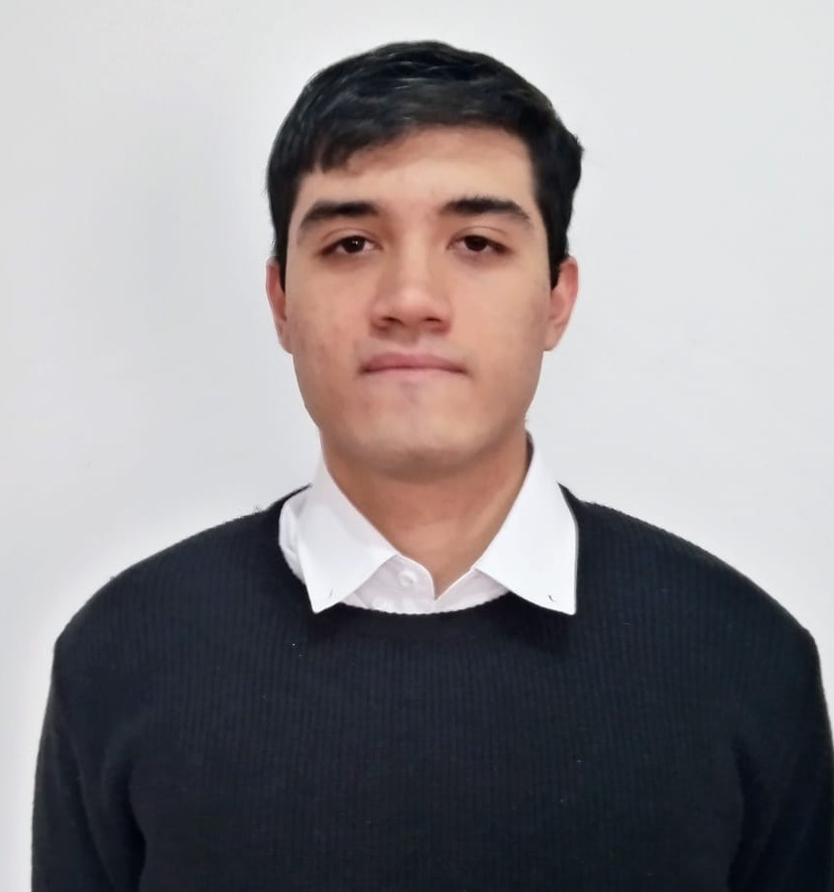

EQUIPO ICARUS
Esteban Merlos TESTER
Ezequiel Ramallo DESARROLLADOR
Felipe Corso TESTER
Matias Morales DESARROLLADOR
Nicolás Díaz Velázquez SCRUM MASTER
Vanesa Vera LIDER TÉCNICO

Slide 6











TECNOLOGÍAS UTILIZADAS

Slide 7
PLAN DE COMUNICACIONES
12/04/2022
26 /04/2022
10/05/2022
24/05/2022
07/06/2022
21/06/2022
24 / 06 / 2022
SPRINT 1
SPRINT 2
SPRINT 3
SPRINT 4
SPRINT 5
PRESENTACIÓN FINAL
REUNIONES FORMALES
MINUTAS DE REUNIONES FORMALES
PRESENTACIÓN JURADOS
DAILIES
CLASES DE CONSULTA
MARTES Y VIERNES
INFORMES DE AVANCE
DEMOS DEL SISTEMA
DEMOS INTEGRACIONES
Notes:
Hablamos de uno de los

Slide 8
GESTIÓN DEL PROYECTO
2
Comparación de la gestión al inicio del proyecto con la final.

Slide 9
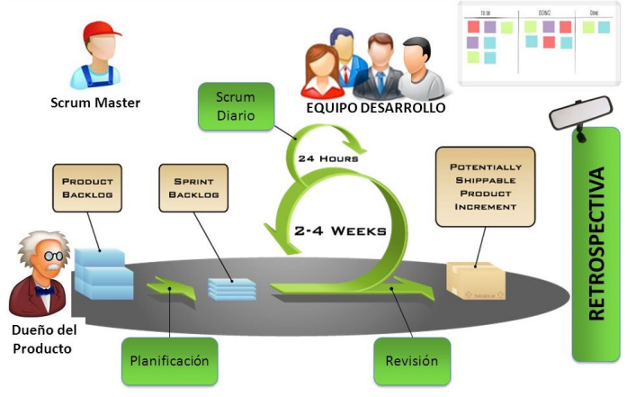
METODOLOGÍAS
Utilizamos Las siguientes Metodologías:
Scrum, para el trabajo grupal.
Scaled Agile Framework(SAFE), para las integraciones.
Notes:
Puntos más importantes: Explicar como fue el scrum (ceremonias, duracion del sprint) , scaled agile(foco en la comunicación con los demás grupos)

Slide 10
CALENDARIO
SPRINT 1 ESTIMADO
PLAN PROYECTO TENTATIVO (GESTIÓN INICIAL)
PLAN DE PROYECTO
CAPACITACIÓN TECNOLÓGICA
COMUNICACIÓN CON MÓDULOS.
SPRINT 2 ESTIMADO
CAPACITACIÓN TECNOLÓGICA
INTEGRACIÓN CON MÓDULOS
DISEÑO DE BDD
DISEÑO Y ADMINISTRACIÓN DE TODAS CLASES
SPRINT 3 ESTIMADO
MODELADO Y CREACIÓN DE MAESTROS
INTEGRACIÓN SERVICIOS EXTERNOS
DISEÑO E IMPLEMENTACIÓN PANTALLAS.
INTEGRACIÓN BACK Y FRONT.
REPORTES
SPRINT 4 ESTIMADO
SINCRONIZACIÓN BDD
INTEGRACIÓN
REPORTES
SPRINT 5 ESTIMADO
REPORTES
CAPACITACIÓN DE USUARIO
VS
SPRINT 1 REAL
ESTIMADO +
RECALCULAR ESTIMACIONES.
SPRINT 2 REAL
ESTIMADO +
CREACIÓN DE LOS ABMS DE TODAS LAS ENTIDADES.
DISEÑO FRONT-END
SPRINT 3 REAL
ESTIMADO +.
DISEÑO DE REPORTES
SPRINT 4 REAL
ESTIMADO +
IMPLEMENTACIÓN E INTEGRACIÓN CON LOS SERVICIOS DE LOS MÓDULOS DEL SISTEMA.
CAPACITACIÓN NUEVA HERRAMIENTA REPORTES.
SPRINT 5 REAL
ESTIMADO +
ÚLTIMAS FUNCIONALIDADES
DETALLES DEL FRONT
CORRECCIÓN DE BUGS Y DEUDA TÉCNICA
DOCUMENTACIÓN DE LA PRESENTACIÓN
Notes:
Numero de sprints, resaltar que en todos los sprints existieron cambios, mencionar cambios más importantes (diseño front-end 2 y implementacion de la nueva herramienta de reportes)

Slide 11
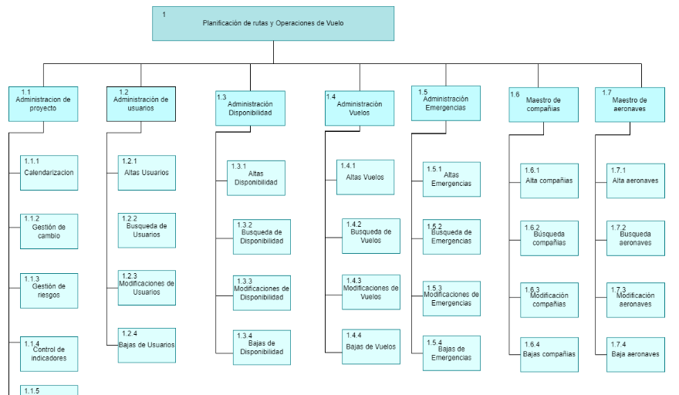
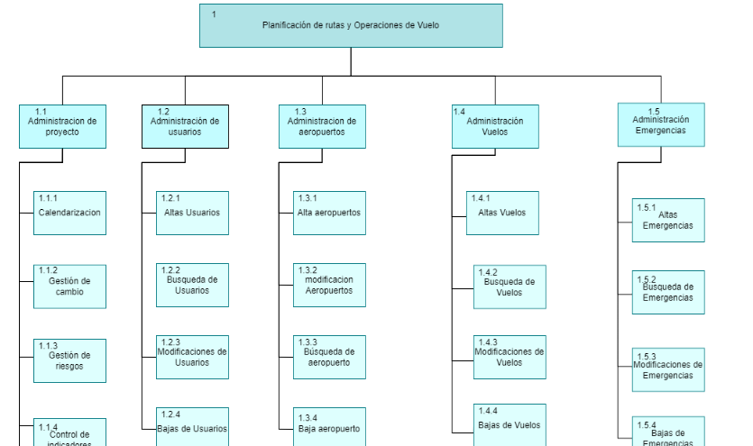
COMPARACIÓN DE WBS INICIAL - FINAL
11 PRODUCTOS
37 SUBPRODUCTOS
22 PRODUCTOS
81 SUBPRODUCTOS
La versión completa se encuentra en el anexo.
Notes:
Nombrar que la wbs es un complemento al scrum, nombrar la cantidad de productos y subproductos del inicial contra el final.

Slide 12
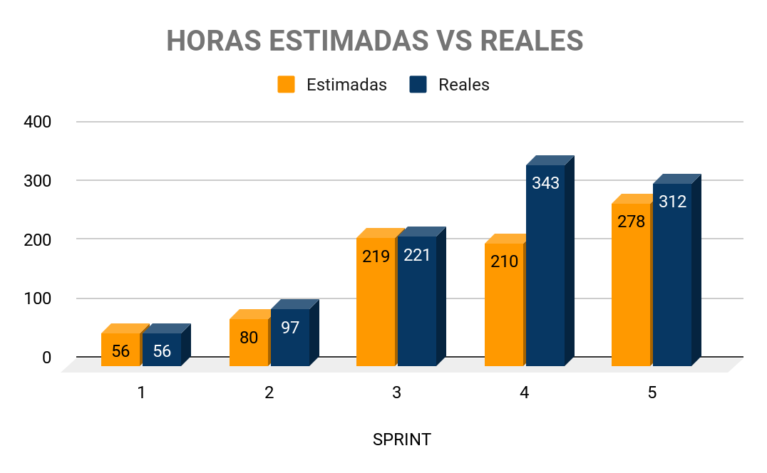
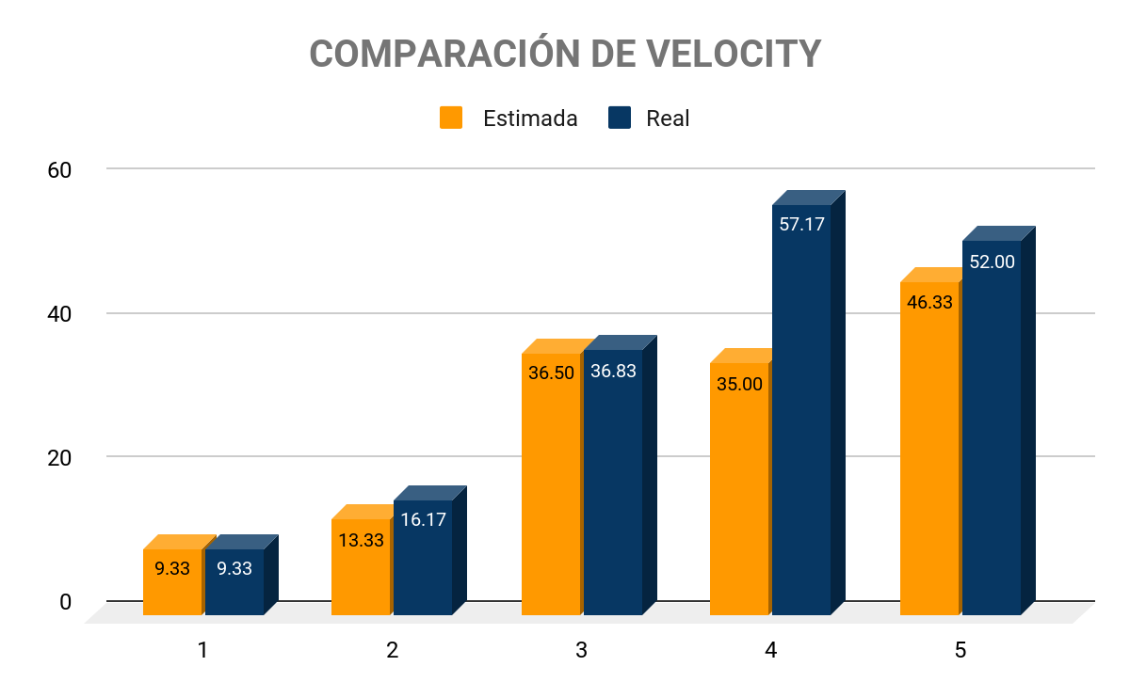
66 dias (8hs) = 528hs
843 hs
758 hs
1029 hs
ESTIMACIONES
Estimaciones Iniciales
+95%
aprox
Estimaciones re-calculadas (Al inicio)
Suma estimaciones (Al inicio de cada sprint)
Horas Reales
Notes:
Estimación inicial: Mencionar la estimacion inicial que tuvo que ser corregida. Mencionar las estimaciones recalculadas.Mencionar la sumatoria de todas las estimaciones y las horas reales.

Slide 13
RIESGOS CON MÁS IMPACTO
 | PROBABILIDAD | SEVERIDAD | EXPOSICIÓN | PLAN DE MITIGACIÓN | PLAN DE CONTINGENCIA | RESPONSABLE
Integración con módulos restantes | 3 | 3 | 9 | Comunicación entre equipos ágiles. | Pruebas de integración para evitar problemas | Esteban Merlos
Ausencia de algún integrante por motivo externo | 3 | 2 | 6 | Comunicación frecuente entre el equipo. | Reasignación de tareas. | Nicolas Díaz Velazquez
Problemas con proveedores de servicios (luz, internet, etc) | 3 | 1 | 3 | Comunicación frecuente entre miembros del equipo, | Reasignación de tareas. | Nicolas Díaz Velazquez
Versión completa en anexo.
Notes:
Se realizo una lista riesgos que fue actualizada a lo largo del proyecto. Mencionar que estos fueron los riesgos mas importantes

Slide 14
ADMINISTRACIÓN DE CAMBIOS
PROCESO DE ADMINISTRACIÓN DE CAMBIOS
FUENTES DE CAMBIO IDENTIFICADAS:
Cambios de Tecnología:
De JS Reports a MetaBase
API del Clima
Integración con los módulos del sistema: Adaptación con los demás módulos y errores que salen de ello.
Cambios/ Correcciones pedidas por el PO.
Estimacion
Sumar al Backlog
Implementación
y validación
Notes:
Mencionar las fuentes de cambio y como fueron tratados

Slide 15
INDICADORES
3
Gráficos que prometimos.

Slide 16
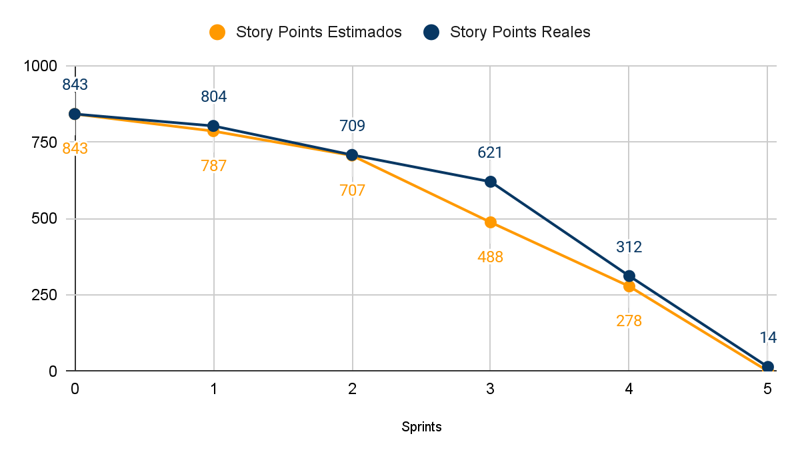
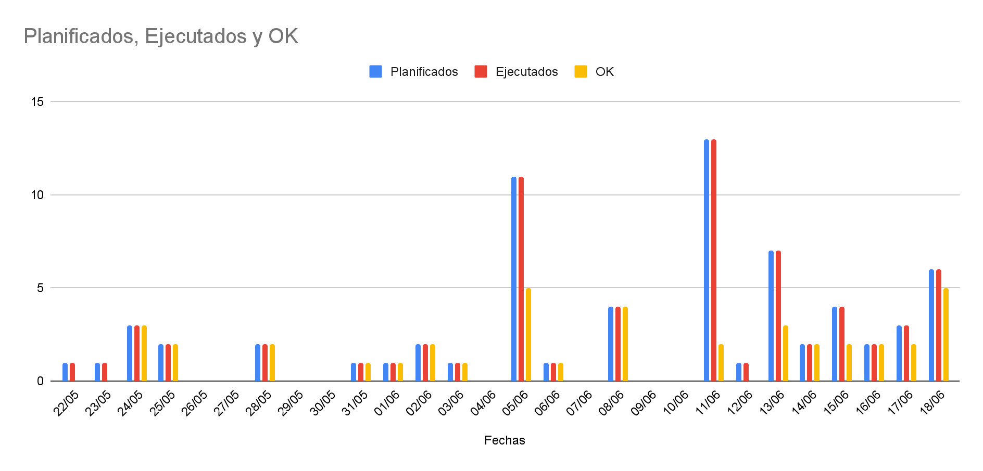
BURNDOWN SPRINT CHART Y COBERTURA DE LA PRUEBA
*Medido en puntos de historia
Comparación en burndown chart del avance del proyecto
Notes:
Burdown: diferencia entre lo real y lo estimado. Hacer hincapie en que quedo una pequeña deuda tecnica y que por eso no se llego a 0. Cobertura: Mencionar lo que el grafico representa

Slide 17
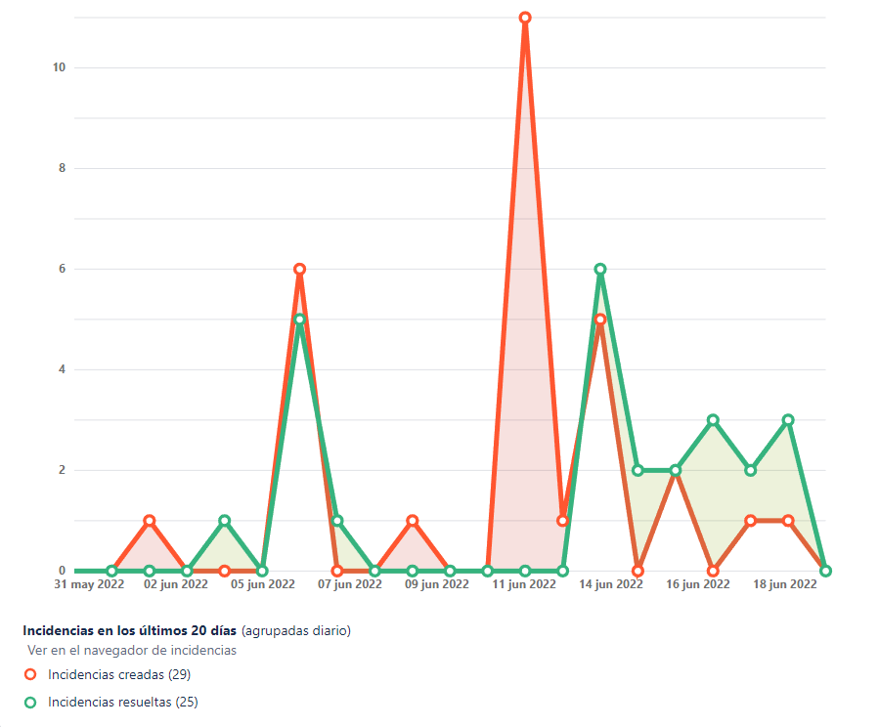
EVOLUCIÓN DE INCIDENTES
Notes:
Grafico evolucion : Mencionar cuando converge los bugs cerrados contra abiertos, mencionar el porque del pico de bugs abiertos,

Slide 18
CAPACIDAD DE INTEGRACIONES
4
Con otros módulos y apis externas.

Slide 19
INTEGRACIONES BRINDADAS
HISTORIAL DE PLANES DE VUELO
Los Ilegales - Operaciones Terrestres, carga y despacho
PIPELINE-TECH - Operaciones de cabina y mantenimiento
404 NOT FOUND - Operaciones Terrestres, carga y despacho
INFORMACIÓN ESPECÍFICA DE CADA AERONAVE
PLANES DE VUELOS POR ESTADO
Servicios brindados
CARGA DESTINO
VUELOS ACTIVOS POR TRIPULANTE
Notes:
NOmbrar los modulos a los que brindamos servicios ,Mencionar que el servicio brindado más importante son los planes de vuelo, Nombrar que lo consumen todos modulos, Cantidad de servicios brindados

Slide 20
INTEGRACIONES REQUERIDAS
Los Ilegales - Operaciones Terrestres, carga y despacho
AEROPUERTOS
PIPELINE-TECH - Operaciones de cabina y mantenimiento
INFOMACIÓN TÉCNICA DE AERONAVES
Open Meteo
404 NOT FOUND -Operaciones Terrestres, carga y despacho
CHECK-IN
RUTAS DE VUELO
Servicios externos
Servicios internos
EMERGENCIAS EN UN VUELO
RUTA ALTERNATIVA
Leaflet
MANTENIMIENTO DE AERONAVES
CONTROL DE CABINA
INSUMOS POR VUELO
Notes:
Mencionar que tenemos una alta capacidad de integracion , Nombrar que se requieren 9 servicios, nombrar la cantidad de servicios brindados a cada modulo, Mencionar las integraciones mas importantes,

Slide 21
DEMO
5
Video de la demostración

Slide 22
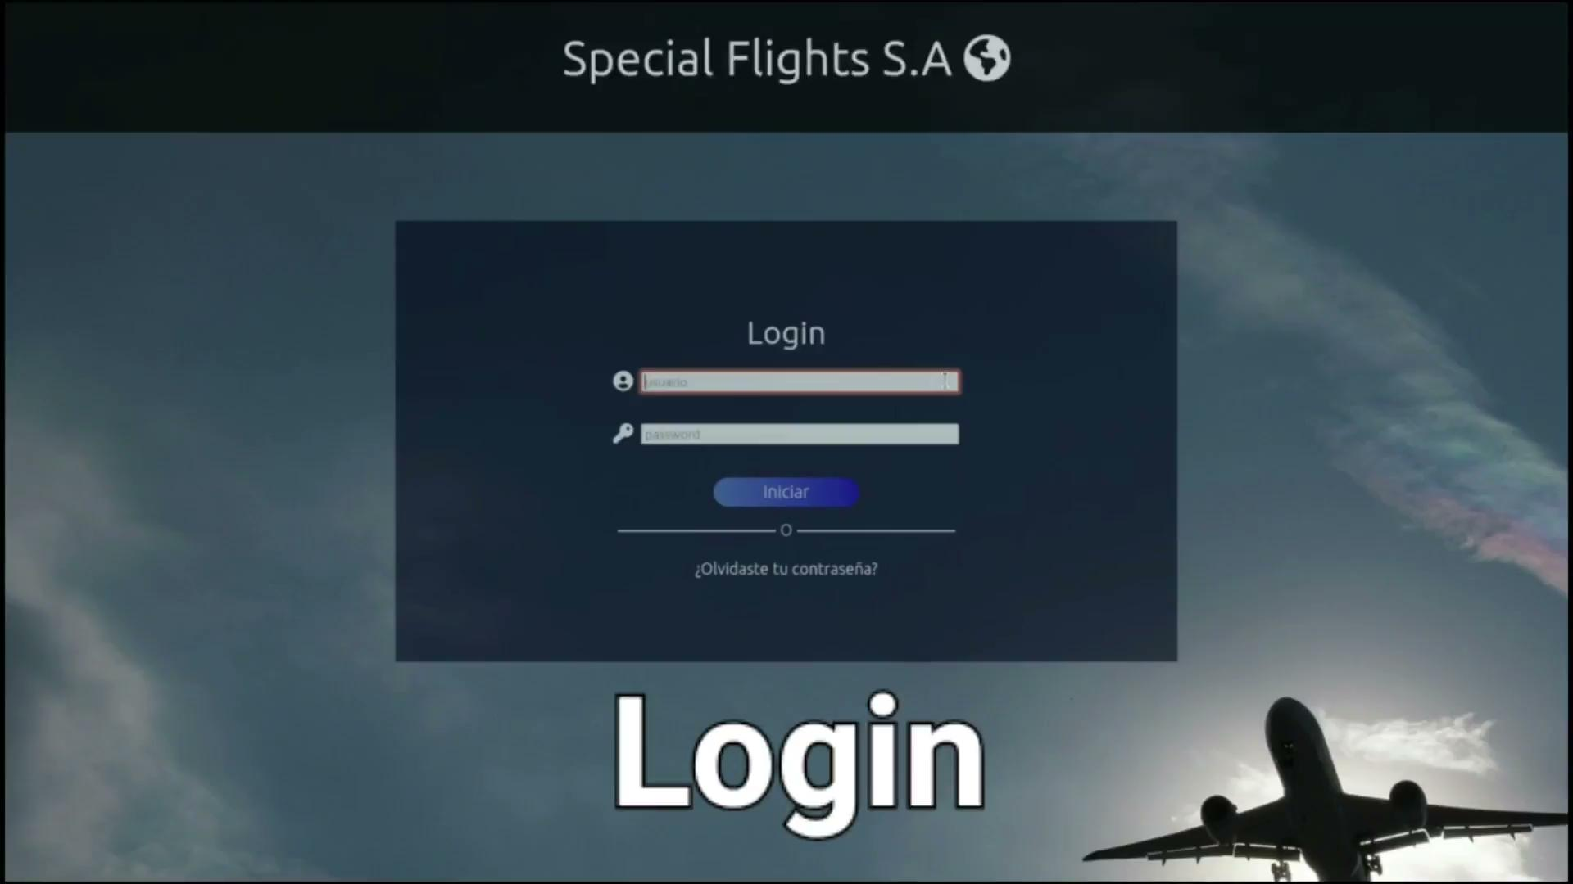

Slide 23
RETROSPECTIVA
6
Errores y lecciones aprendidas.

Slide 24
ERRORES
No separar apropiadamente las historias de usuario de gran tamaño.
No tener al día los avances de las User stories.
No respetamos al pie de la letra las ceremonias de Scrum.
Notes:
CIrculo 1: Nombrar que se mezclo las dailies con las reuniones tecnicas, Circulo 2 : Falto una mejor desglose de historias de usuario, Circulo 3 : NO se actualizo debidamente las historias de usuario

Slide 25
LECCIONES APRENDIDAS
¿Qué volveríamos a hacer? | ¿Qué NO volveríamos a hacer?
Realizar llamadas entre miembros del equipo para afrontar funcionalidades (PAIR PROGRAMING) Elección de las tecnologías de desarrollo. Constante comunicación entre los miembros del equipo. | Extender de manera exagerada las llamadas entre todos los miembros del equipo. Subestimar la elección de la tecnología para los reportes. Mala gestión de tiempos ociosos entre los miembros de distintas secciones del equipo.
Notes:
Ventajas : Dar alguna ventaja o caracteristica del pair programming, Eleccion de las tecnologias: tanto en el front como back se utilizo javascript, esto nos permitio una gran flexibilidad en el equipo, decir que hablamos . DESVENTAJAS : dailies muy largas, explicar que se cambio a una tecnologia con una curva de aprendizaje mas baja,

Slide 26
¡MUCHAS GRACIAS!
¿Preguntas?

